Slide 1


Urgentes. Relacionados. Prevenibles.
Las experiencias adversas en la infancia (ACE por sus siglas en inglés), las sobredosis y el suicidio son desafíos urgentes, relacionados y prevenibles de la salud pública que tienen consecuencias para todos nosotros.

Slide 2


Las ACE, la sobredosis y el suicidio son desafíos de salud pública urgentes, relacionados y prevenibles.

Slide 3
Aunque estos desafíos nos afectan a todos, algunas comunidades se ven más afectadas que otras.

Slide 4
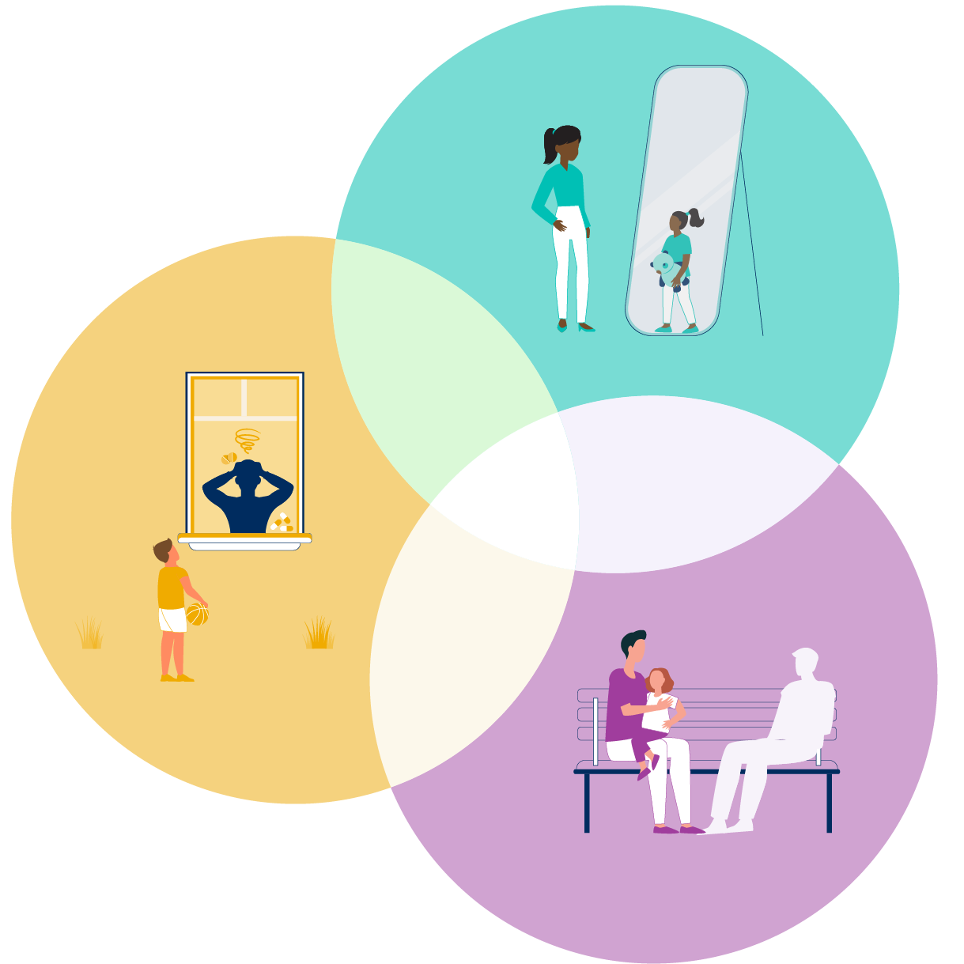
Las ACE, la sobredosis y el suicidio son desafíos urgentes de salud pública.

Slide 5
Amenaza urgente de salud pública
La exposición a la adversidad y el trauma antes de los 18 años, así como la sobredosis y el suicidio, contribuyen a acortar la esperanza de vida, aumentar los costos de atención médica, perder productividad económica y generar presión sobre nuestro sistema de servicios sociales, lo cual nos afecta a todos.
Esta urgencia se ve intensificada por el trauma transmitido de una generación a otra y por la falta de inversión pública en algunas comunidades. Esto empeora los desafíos de salud existentes y dificulta el acceso a recursos preventivos o que salvan vidas.

Slide 6

Comprendiendo las ACE
Las experiencias adversas en la infancia (ACE) son eventos potencialmente traumáticos que ocurren durante la infancia.
Las ACE pueden incluir negligencia, experimentar o presenciar violencia, y tener un familiar que intente suicidarse o fallezca por suicidio.
Los niños de diferentes razas y etnias no experimentan las ACE de manera equitativa.
Notes:
Los ACE son eventos potencialmente traumáticos que ocurren en la infancia, tales como el experimentar violencia, abuso o negligencia; o presenciar violencia en el hogar o en la comunidad. ​

Slide 7
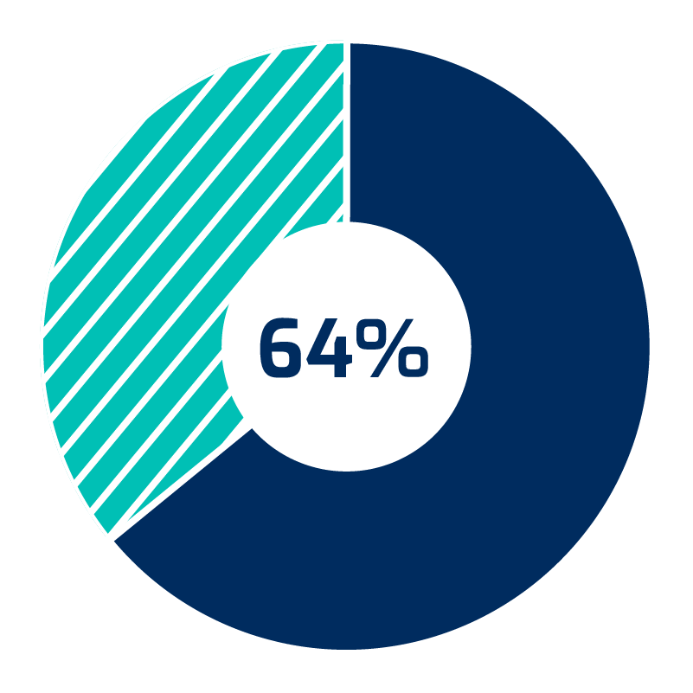
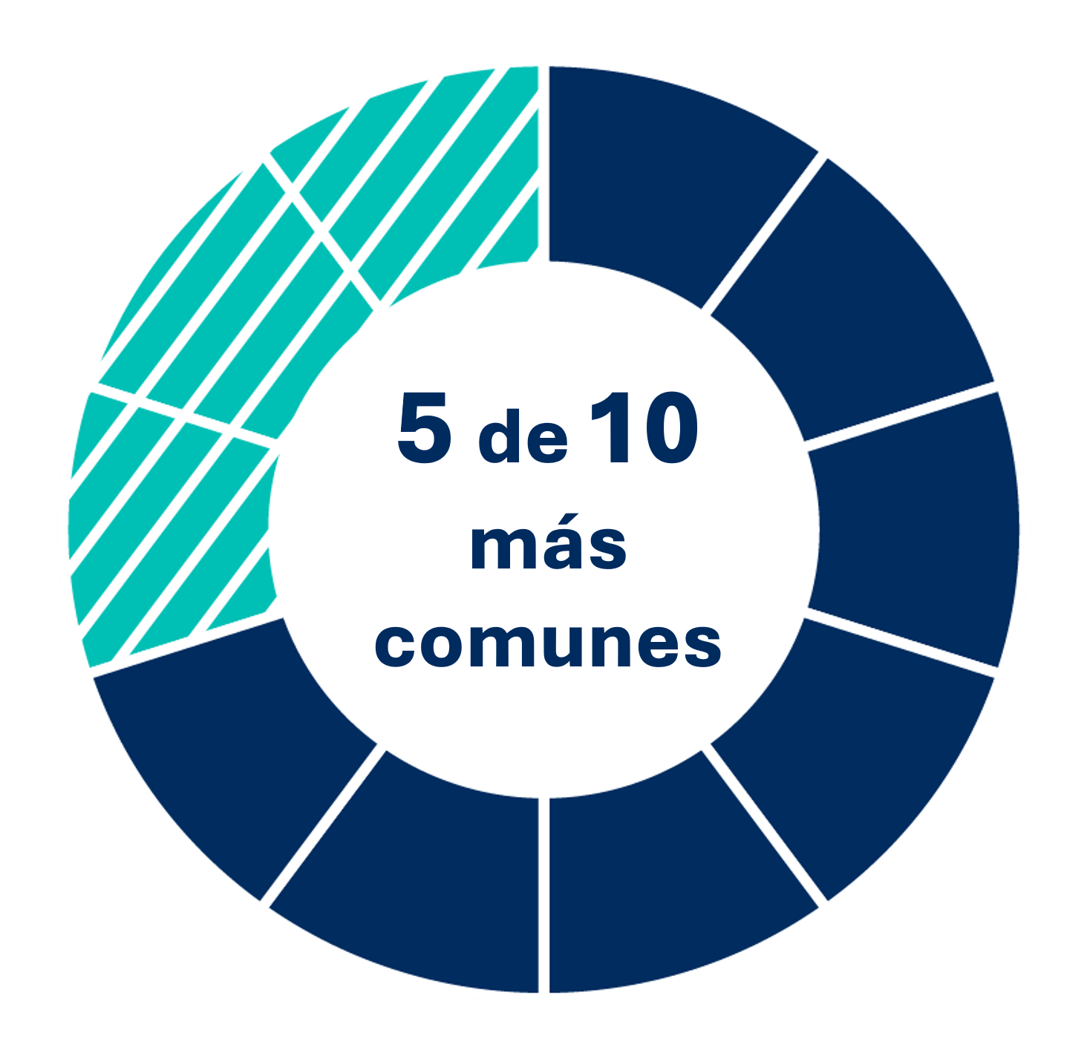

La Estadística Sobre las ACE
% de Adultos que reportaron haber experimentado 1 o más ACE
Asiático
Blanco
Hispano o Latino
NH/OPI
Negro
IA/NA
Multiracial
El 64% de los adultos ha experimentado al menos un ACE.
1 de cada 6 adultos ha experimentado cuatro o más tipos de ACE.
Los ACE están relacionados con al menos 7 de las principales causas de muerte.
Las ACE afectan a algunos grupos raciales/étnicos más que a otros.
Notes:
Las experiencias adversas en la infancia son un problema urgente de salud pública. La investigación ha mostrado que el 64 % de los adultos han experimentado al menos una ACE y 1 de cada 6 adultos ha experimentado cuatro o más tipos de EAI. El impacto de las ACE en la salud es enorme. Al menos 7 de las 10 principales causas de muerte en los Estados Unidos están asociadas con las ACE.
• Multirracial: 77.1%
• IA/NA: 74.6%
• Negro: 70.1%
• NH/OPI: 66.7%
• Hispano o Latino: 65.1%
• Blanco: 62.9%
• Asiático: 50.2%
Herramienta de Visualización de las Principales Causas de Muerte de WISQARS (cdc.gov)
Las ACE están relacionadas con al menos 7 de las principales causas de muerte. Las ACE están relacionados con enfermedades cardíacas, neoplasias malignas (es decir, cáncer), lesiones accidentales y otras lesiones, enfermedades cerebrovasculares (incluye accidente cerebrovascular), enfermedades respiratorias crónicas bajas (esto incluye asma), diabetes y nefritis (es decir, enfermedad renal). Las clasificaciones son ligeramente diferentes porque el artículo del BRFSS se basa en datos de encuestas y las principales causas de muerte de WISQARS se extraen de categorías/códigos ICD-10.

Slide 8




Impactos de las ACE
Las ACE pueden impactar negativamente el desarrollo.
físico
emocional
mental
comportamiento
Los ACE también pueden tener efectos duraderos en la salud, el bienestar y la prosperidad hasta la edad adulta...
Notes:
Las ACE pueden tener efectos que se manifiestan a lo largo de toda la vida, aumentando la posibilidad de todo, desde depresión y suicidio hasta enfermedades infecciosas y crónicas y conductas de riesgo.

Slide 9
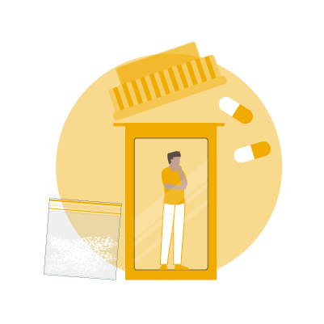
Comprendiendo la Sobredosis
La sobredosis de drogas es el envenenamiento que ocurre cuando se toma una droga en cantidades excesivas.
Una sobredosis puede ser fatal o no fatal, y todas las sobredosis conllevan su propio costo emocional y económico.
Las muertes por sobredosis afectan a algunas comunidades más que a otras.
Notes:
A continuación, me gustaría pasar al tema de la sobredosis. La sobredosis de drogas es un envenenamiento que ocurre cuando se toma una cantidad excesiva de una droga. Una sobredosis puede ser fatal o no fatal, y todas las sobredosis conllevan sus propios costos emocionales y económicos.

Slide 10
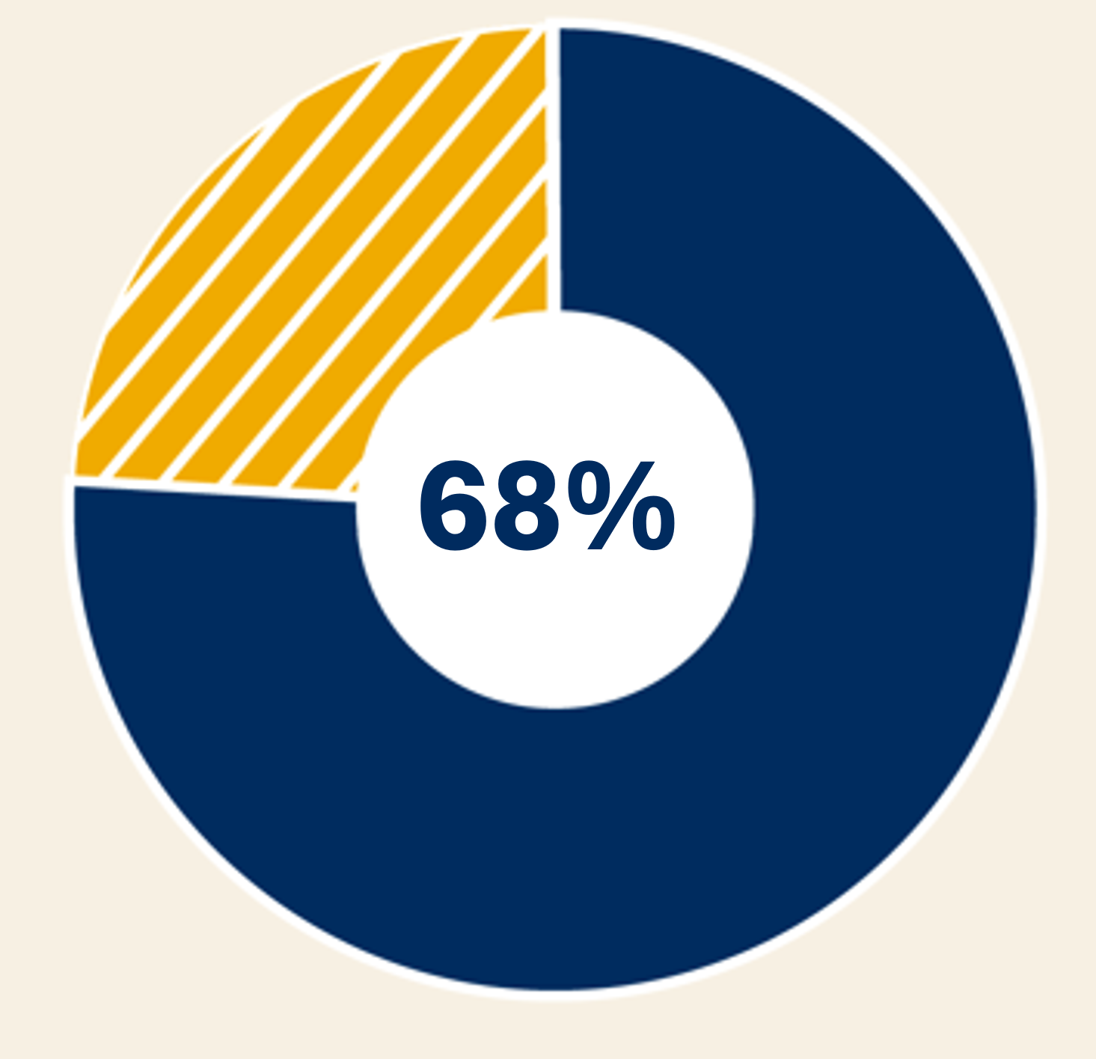
La Estadística Sobre la Sobredosis
Los opioides fueron asociados en más del
en el 2024
Más de
1.3 MILLONES
79,384
de personas han fallecido desde el año 1999 a raíz de una sobredosis de droga.
de las muertes por sobredosis de droga ocurrieron en los Estados Unidos.
de las muertes por sobredosis en el 2024
Notes:
21/6/2024 CS: actualizado 68% en 2024, número total de muertes, se puede actualizar el gráfico usando https://www.cdc.gov/nchs/products/databriefs/db549.htm
Los IA/NA aumentaron un 15%, los negros aumentaron un 7,5%, los hispanos aumentaron un 7,6%
NOTA DE FUENTE: De 2019 a 2020, el aumento anual en las muertes por sobredosis de drogas fue del 56 % entre los negros y del 41 % entre los hispanos, pero fue del 28 % entre las personas blancas.
(https://www.cdc.gov/mmwr/volumes/71/wr/mm7146a4.htm#:~:text=From%202019%20to%202020%2C%20all,by%20Black%20and%20Hispanic%20persons)
El devastador número de muertes por sobredosis sigue aumentando. (lea las estadísticas arriba)
“De 2020 a 2021, las personas nativo hawaianas o de otras islas del Pacífico no hispanas y las personas estadounidenses nativo americanas o nativo de Alaska no hispanas experimentaron los mayores incrementos porcentuales en las tasas de muertes por sobredosis de drogas, aumentando un 47% y un 33%, respectivamente, seguidos por un aumento del 23% entre las personas negras no hispanas y un aumento del 20% entre las personas hispanas.”

Slide 11
La Sobredosis a Través del Tiempo
Las muertes por sobredosis relacionadas con opioides, incluidos los opioides recetados, la heroína y los opioides sintéticos (como el fentanilo fabricado ilegalmente), han aumentado casi siete veces desde el 2002 hasta su máximo en el 2022. Desde el 2022, las muertes por opioides han disminuido el 34%
Fuente: Centro Nacional de Estadísticas de Salud, Sistema Nacional de Estadísticas Vitales, Mortalidad

Slide 12
Comprendiendo el Suicidio
La muerte por suicidio sigue siendo una de las principales causas de muerte en Estados Unidos.
La ideación y los intentos de suicidio también están en aumento.
Las tasas de suicidio varían según la población.
Notes:
Finalmente, la urgencia de abordar las ACE y las sobredosis se ve agravada por la urgencia de abordar el suicidio, que sigue estando entre las diez principales causas de muerte en Estados Unidos.

Slide 13
Las Estadísticas del Suicidio
En el 2023
MÁS DE
49,000
12.8 millones
de personas murieron por suicidio
de adultos pensó seriamente en suicidarse
3.7 millones
1 muerte cada
11 minutos
Hicieron un plan
1.5 millones
cometieron suicidio
Fuente: CDC Datos y Estadísticas de Suicidio de la CDC | Prevención de Suicidio | CDC
Notes:
El suicidio es una de las principales causas de muerte en Estados Unidos, con 45,979 muertes en 2020. Esto equivale a aproximadamente una muerte cada 11 minutos. El número de personas que piensan en el suicidio o intentan suicidarse es aún mayor. En 2020, 1.2 millones intentaron suicidarse, 3.2 millones planearon un intento de suicidio y se estima que 12.2 millones de adultos Estadounidenses pensaron seriamente en el suicidio.

Slide 14
Las Tasas de Suicidio Varían Según la Población
Algunos grupos presentan tasas de suicidio desproporcionadamente altas.
Los grupos raciales/étnicos con las tasas más altas en 2023 fueron las personas Indígenas Estadounidenses y Nativas de Alaska No Hispanas, así como las personas Blancas No Hispanas.
Además, el riesgo de suicidio es mayor entre las personas que viven en comunidades rurales, los veteranos y quienes se identifican como lesbianas, gay o bisexuales.
Fuente: https://www.cdc.gov/suicide/facts/disparities-in-suicide.html
Notes:
NOTA DE FUENTE: Entre 2018 y 2021, las tasas de suicidio aumentaron significativamente en general entre las personas no hispanas IA/NA (26%) y las personas no hispanas negras (19,2%), y disminuyeron en un 3,9% entre las personas no hispanas blancas. Además, el riesgo de suicidio es mayor entre las personas que se identifican como lesbianas, gays o bisexuales.
(https://www.cdc.gov/suicide/facts/disparities-in-suicide.html)

Slide 15
Las Tasas de Suicidio Varían Según la Población
Fuente: https://www.cdc.gov/suicide/facts/disparities-in-suicide.html
Notes:
NOTA DE FUENTE: Entre 2018 y 2021, las tasas de suicidio aumentaron significativamente en general entre las personas no hispanas IA/NA (26%) y las personas no hispanas negras (19,2%), y disminuyeron en un 3,9% entre las personas no hispanas blancas. Además, el riesgo de suicidio es mayor entre las personas que se identifican como lesbianas, gays o bisexuales.
(https://www.cdc.gov/suicide/facts/disparities-in-suicide.html)

Slide 16

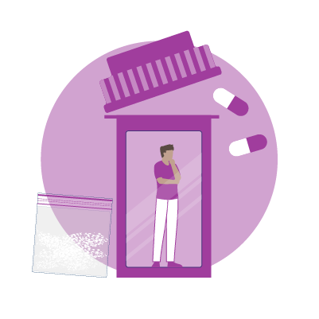


Exposición al Suicidio
Exposición a…
El suicidio de otra persona
Trastorno por consumo de sustancias
Historial familiar de suicidio
Ideación suicida
… son factores de riesgo que aumentan la posibilidad de suicidio.

Slide 17
Las ACE, la sobredosis y el suicidio son desafíos relacionados de salud pública.

Slide 18
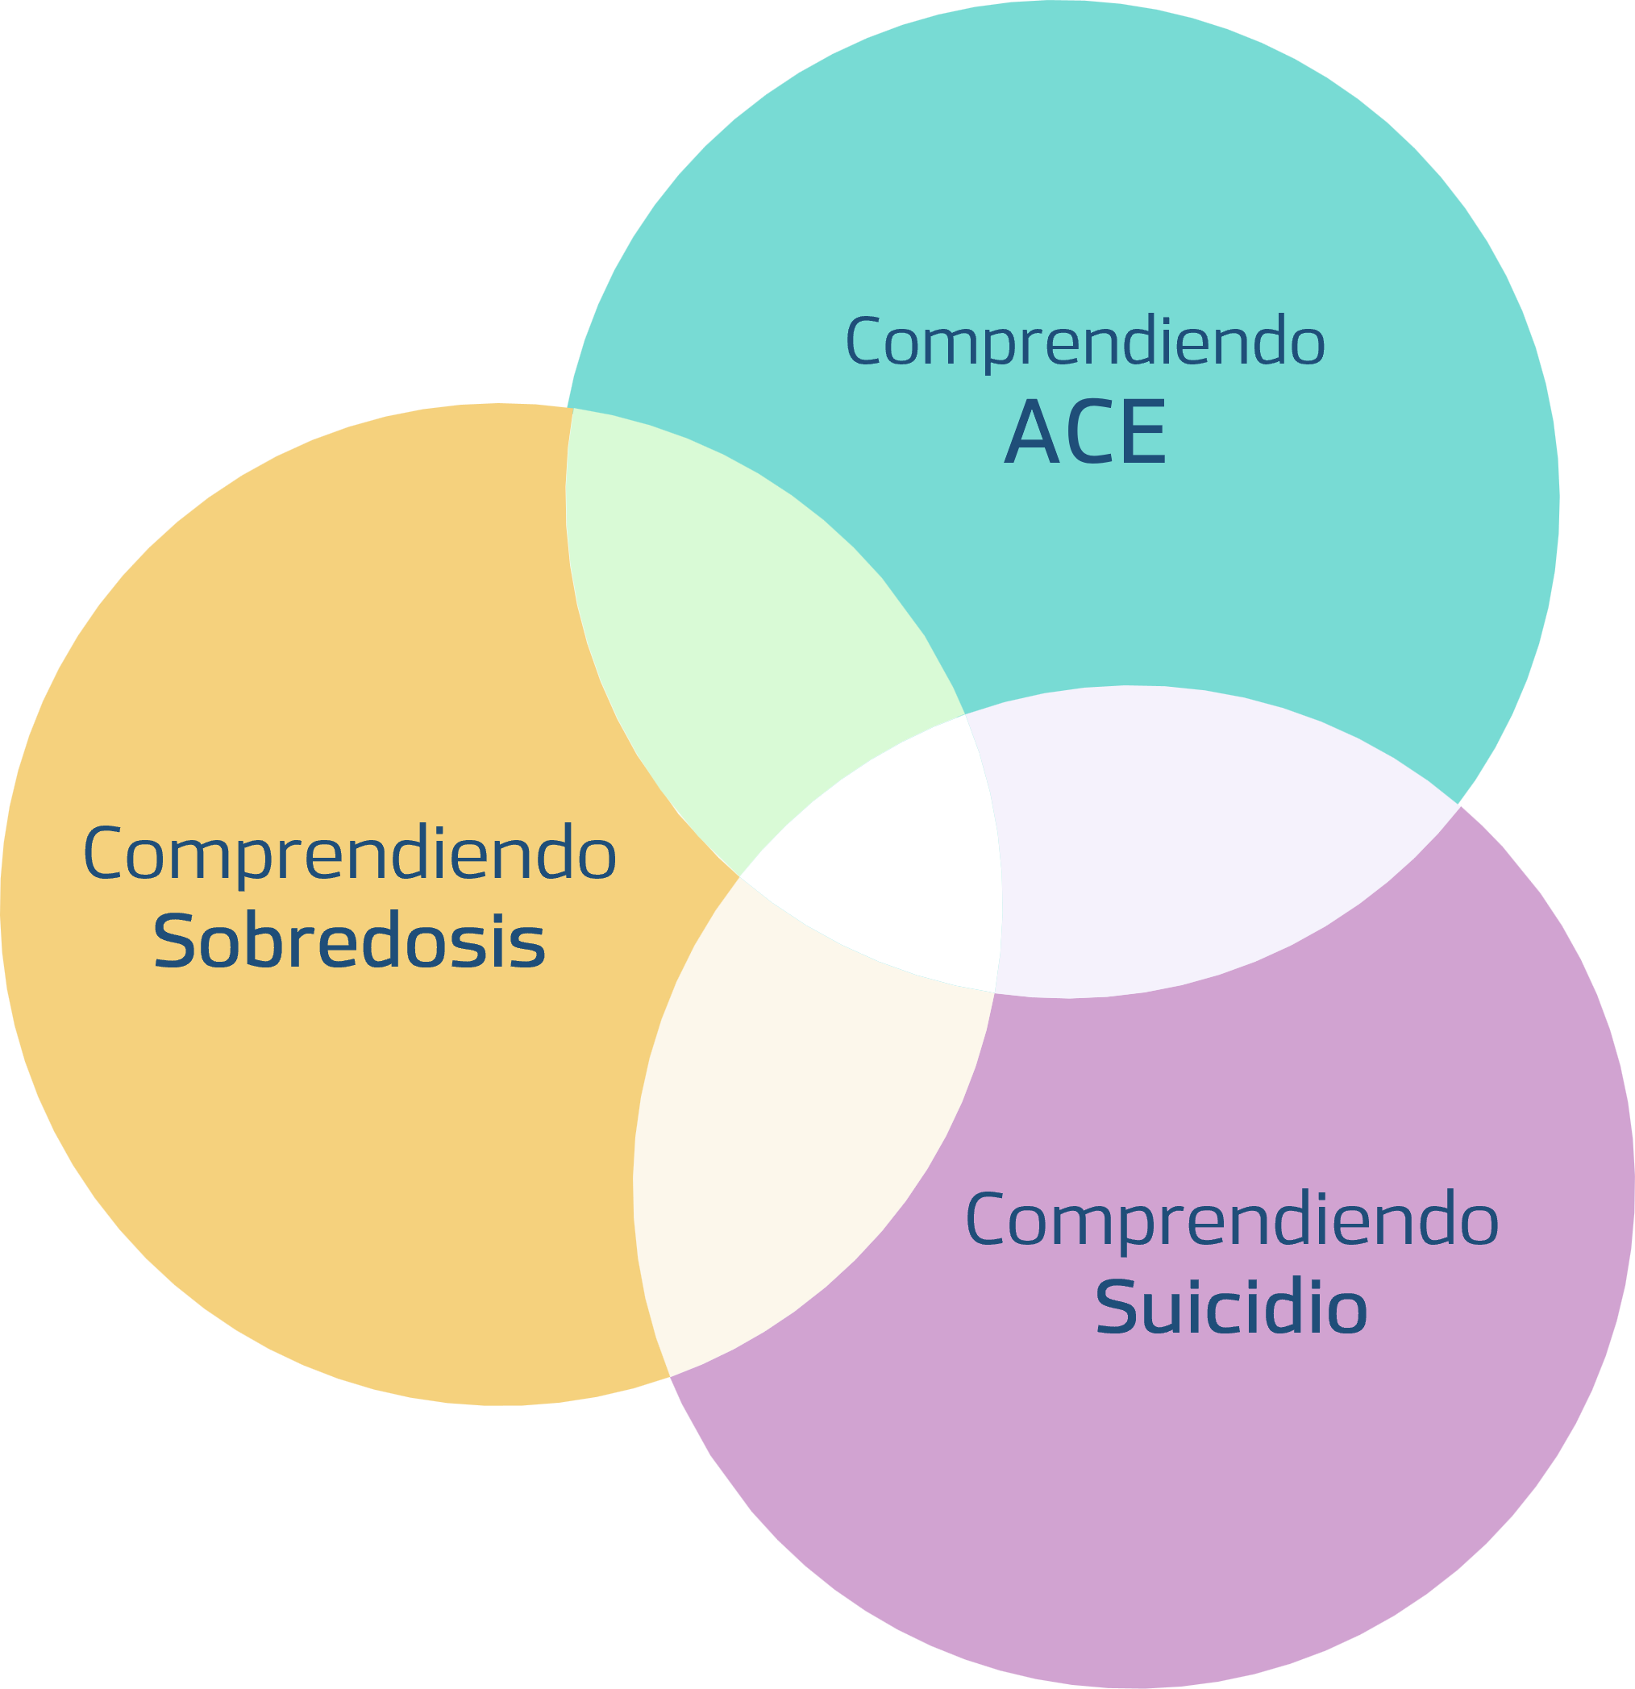
Desafíos Relacionados
Las ACE, el suicidio y la sobredosis son problemas relacionados.
La exposición a los ACE aumenta el riesgo de sobredosis y suicidio más adelante en la vida.

Slide 19
Las ACE y Sobredosis
Las ACE se asocian con una edad más temprana de inicio en el consumo de opioides, el uso de drogas inyectables y sobredosis a lo largo de la vida.
Fuente: Stein MD, Conti MT, Kenney S, et al. Adverse childhood experience effects on opioid use initiation, injection drug use, and overdose among persons with opioid use disorder. Drug Alcohol Depend. 2017;179:325-329. doi:10.1016/j.drugalcdep.2017.07.007
Notes:
Fuente: Stein MD, Conti MT, Kenney S, et al. Efectos de experiencias adversas en la infancia sobre el inicio del consumo de opioides, el uso de drogas por inyección y las sobredosis en personas con trastorno por consumo de opioides. Drug Alcohol Depend. 2017;179:325-329. doi:10.1016/j.drugalcdep.2017.07.007

Slide 20
La Sobredosis y el Suicidio
El uso indebido de opioides recetados en el año pasado está asociado con un aumento del 40% al 60% en las probabilidades de ideación suicida.
Source: https://pubmed.ncbi.nlm.nih.gov/28364579/
Notes:
Fuente: https://pubmed.ncbi.nlm.nih.gov/28364579/

Slide 21
Las ACE y el Suicidio
El experimentar cualquier ACE está asociado con un mayor riesgo de suicidio; las probabilidades de haber intentado suicidarse alguna vez son más de 10 veces mayores en adultos con cuatro o más ACE en comparación con adultos sin ACE.
Source: Hughes K, Bellis MA, Hardcastle KA, Sethi D, Butchart A, Mikton C, Jones L., Dunne MP. The effect of multiple adverse childhood experiences on health: a systematic review and meta-analysis. The Lancet; 2017;2:e356-66.
Notes:
Fuente: Hughes K, Bellis MA, Hardcastle KA, Sethi D, Butchart A, Mikton C, Jones L., Dunne MP. El efecto de múltiples experiencias adversas en la infancia sobre la salud: una revisión sistemática y meta-análisis. The Lancet; 2017;2:e356-66.

Slide 22
Las ACE, Sobredosis y Suicidio
Las ACE (experiencias adversas en la infancia) están asociadas con un mayor riesgo de sobredosis y suicidio más adelante en la vida. Para los niños, vivir con un padre que tiene un problema de salud mental o de consumo de sustancias, o perder a un ser querido por suicidio o sobredosis, es una ACE.
Experimentar estas situaciones está asociado con un mayor riesgo de sobredosis o suicidio en el futuro, lo que disminuye la oportunidad justa y plena de estar saludable ahora y para las generaciones venideras.

Slide 23
Las ACE, la sobredosis y el suicidio son desafíos de salud pública prevenibles.

Slide 24



Estrategias de Prevención
Debemos enfocarnos e en la prevención a través de cambios a nivel del sistema, educación pública e implementación de políticas y programas basados en la mejor evidencia disponible.
Necesitamos un enfoque coordinado para garantizar la equidad en las políticas, programas y servicios.
Juntos, podemos reducir el impacto de estos tres problemas interrelacionados.
Notes:
Afortunadamente, estas tres crisis son prevenibles si adoptamos un enfoque colaborativo de salud pública que aborde los desafíos complejos y a menudo relacionados que afectan la salud. Al aprovechar las fortalezas de la comunidad —y enfocarnos no solo en el tratamiento, sino también en la prevención— podemos satisfacer las necesidades inmediatas de quienes ya están afectados, al mismo tiempo que prevenimos futuros riesgos y resultados negativos para la salud.

Slide 25

Usando Estrategias Colaborativas
Los enfoques exitosos a menudo requieren la colaboración con otros sectores para abordar adecuadamente estos desafíos complejos y relacionados.
Un mayor impacto puede ocurrir cuando hay una alineación entre la política, la financiación y los programas que abordan estos tres temas juntos, en lugar de algunos esfuerzos actuales que se centran en cada tema por separado.
Estrategia Ejemplo
Al crear políticas basadas en la comprensión de que el trauma infantil es un factor de riesgo para el suicidio y las sobredosis, podemos proteger a los niños hoy y prevenir riesgos futuros.

Slide 26




Abordando la Crisis de Hoy y Previniendo la de Mañana
Necesitamos un enfoque coordinado para abordar las inequidades en salud que contribuyen a las disparidades en la exposición a las ACE, sobredosis y suicidio:
Aumentar la comprensión de las causas y el impacto, y coordinar mejor entre los campos de tratamiento y prevención.
Involucrar a un amplio movimiento de campeones y agentes de cambio en las comunidades.
Implementar estrategias de tratamiento y prevención exitosas adaptadas a contextos culturales específicos.
Invertir en investigación y evaluación para comprender mejor qué funciona, por qué y para quién.

Slide 27
¿Y Ahora Qué?
Tú tienes el poder para hacer la diferencia.
Encuentra las Palabras: para educar a otros sobre la intersección de estos desafíos de salud pública.
Corre la Voz: para generar conciencia sobre estos desafíos de salud interrelacionados.
Visita UrgentRelatedPreventable.org para aprender más.
Notes:
Así que, te animamos a que revises estas páginas y encuentres áreas en tu propio trabajo donde puedas comenzar a construir puentes y establecer conexiones.

